Slide 1

スマホで年金の情報を
確認しよう（ねんきんネット）
令和6年3月

Slide 2

目 次
1.ねんきんネット」について
A.「ねんきんネット」とは？・・・・・・・・・・・・・P4
B.「ねんきんネット」で出来ること・・・・・・・・・・・P5
2.「ねんきんネット」の登録をしよう
A.「ねんきんネット」の登録方法・・・・・・・・・・・P7
B.「ねんきんネット」のログイン方法・・・・・・・・P27
3.「ねんきんネット」を活用してみよう
A.こんな時に「ねんきんネット」・・・・・・・・・・・P31
B.よくあるご質問・・・・・・・・・・・・・・・・・・P37
C.問い合わせ先・・・・・・・・・・・・・・・・・・・P38

Slide 3
1
「ねんきんネット」
について

Slide 4

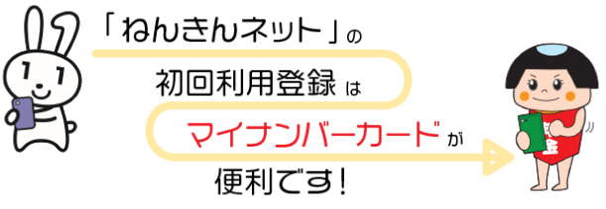
「ねんきんネット」とは？
1-A
「ねんきんネット」は、インターネットを通じてご自身の年金の情報を手軽に確認できるサービスです。
24時間いつでもどこでも、パソコンやスマートフォンからご自身の年金情報を確認することができます。
マイナポータルと連携させることでマイナポータルからも簡単にアクセスが可能になっています。
※マイナポータルから利用登録する場合、初回利用登録が可能な時間帯は、平日8時から23時までとなっており、時間帯によっては連携するまでに時間がかかる場合があります。

Slide 5
「ねんきんネット」で出来ること
1-B
「ねんきんネット」には以下のような機能があります。
（パソコンのみで利用できる機能も含みます）
○ご自身の年金記録の確認
スマートフォンで、24時間いつでも最新の年金記録を確認できます。
○将来の年金見込額の試算
さまざまな条件を設定することで、将来受け取る老齢年金の見込額が試算できます。
○追納等可能月数と金額の確認
国民年金保険料等が未納の期間や、学生納付特例制度等が適用されている期間とその金額を確認することができます。
○通知書の再交付申請
日本年金機構から送付している様々な通知書の再交付を申請することができます。
○各種通知書の確認
日本年金機構から送付している様々な通知書をスマートフォンから確認できます。
○届書の作成
日本年金機構へ提出する届書を手書きすることなく「ねんきんネット」上で作成することができます。
○届書の電子申請
日本年金機構への届出の申請をスマートフォンから行うことができます。
○電子版「被保険者記録照会回答票」の確認
年金記録の相談をした際に発行される「被保険者記録照会回答票」をスマートフォンから確認できます。
○電子版「ねんきん定期便」の確認
毎年誕生月に送付される「ねんきん定期便」をスマートフォンから確認できます。
○持ち主不明記録検索
現在持ち主がわからなくなっている年金記録などをインターネット上で検索できます。
等々･･･

Slide 6
2
「ねんきんネット」
の登録をしよう

Slide 7

「ねんきんネット」の登録方法
2-A
「ねんきんネット」の登録には以下の2つの方法があります。
マイナポータルからの利用登録（ユーザID取得不要）
「ねんきんネット」から利用登録
（ユーザID取得必要）
パソコンもしくはスマートフォンからマイナポータルにログイン
↓
「年金記録・見込額を見る」（ねんきんネット）から「ねんきんネット」へ連携手続き
の流れで利用登録を行います。
マイナンバーカードとメールアドレスが必要となります。
※環境により表示が異なります。
「ねんきんネット」のユーザID※を取得の上、「ねんきんネット」から利用登録をします。アクセスキーを持っている方と持っていない方で登録方法が異なります。
※ユーザIDの取得
→年金手帳や年金証書などで確認できる「基礎年金番号」と登録するメールアドレスが必要となります。
アクセスキーをお持ちの場合はあわせてご用意ください。
アクセスキーとは･･･
ユーザIDの取得に必要な17桁の番号です。
（「ねんきん定期便」などに記載がされています。）
この番号を使用してお申し込みをいただくことで、即時にユーザIDを取得できます。
（アクセスキーがなくてもユーザIDは取得できます。）

Slide 8

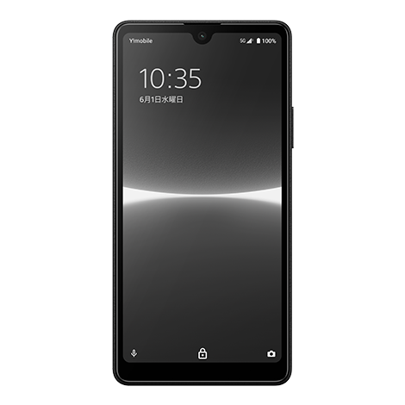
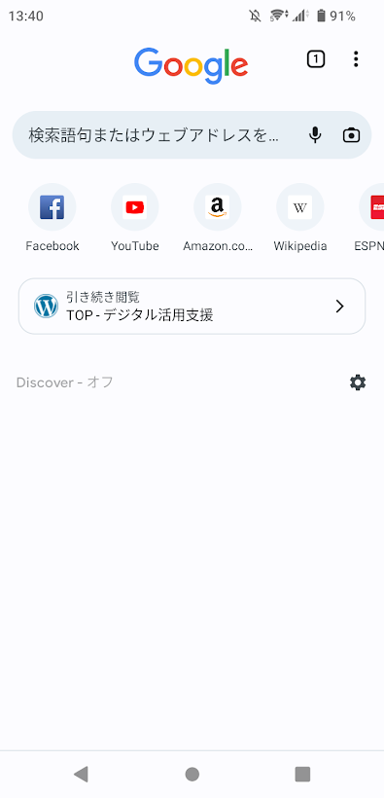
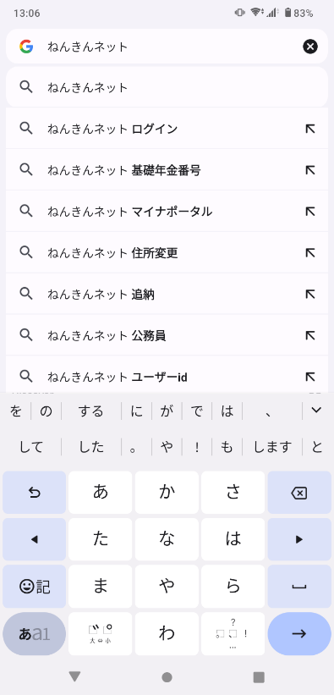
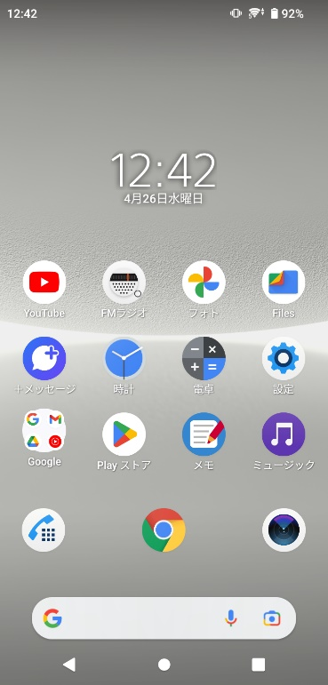
「ねんきんネット」の登録方法
2-A
Androidでねんきんネットを検索しましょう
❶
❷
❸
「ねんきんネット」
と入力
Chrome「 」
を押す
検索用の枠を押す
（赤枠内）

Slide 9

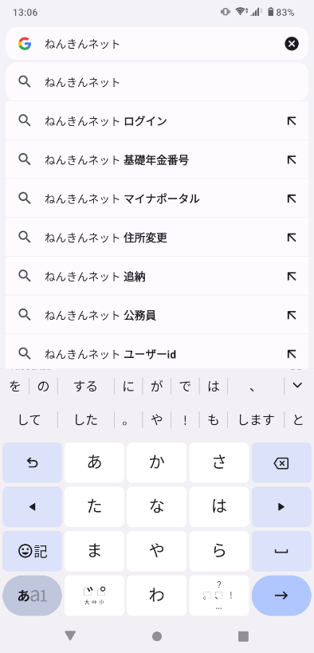
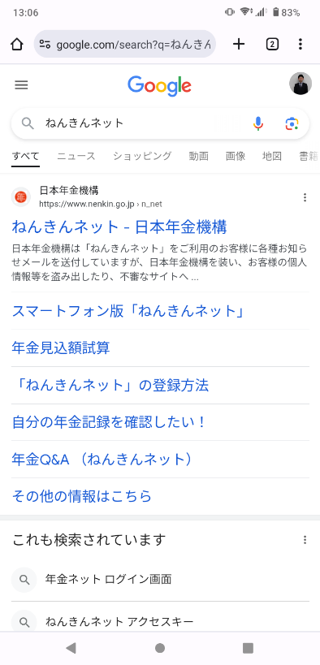
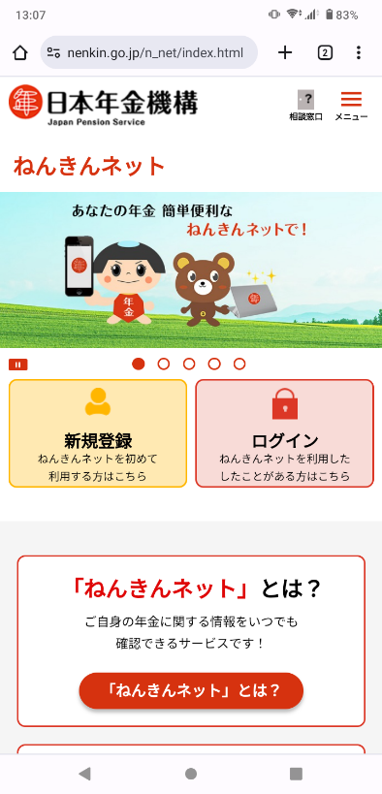
2-A
「ねんきんネット」の登録方法
Androidでねんきんネットを検索しましょう
❹
❺
❻「ねんきんネット」
を表示
画面右下のボタン
「 」を押す
検索結果の中から
「ねんきんネット」を押す

Slide 10
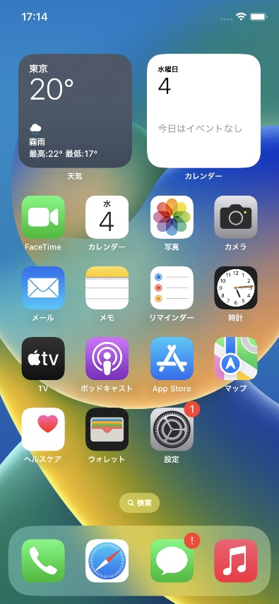
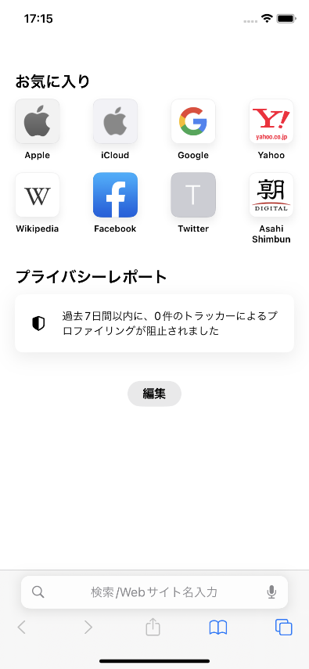
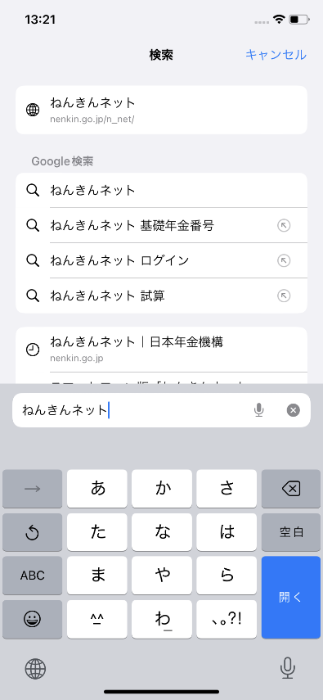
2-A
「ねんきんネット」の登録方法
iPhoneでねんきんネットを検索しましょう
❶
Safari 「 」
を押す
❷
検索用の枠を押す
（赤枠内）
❸
「ねんきんネット」
と入力

Slide 11
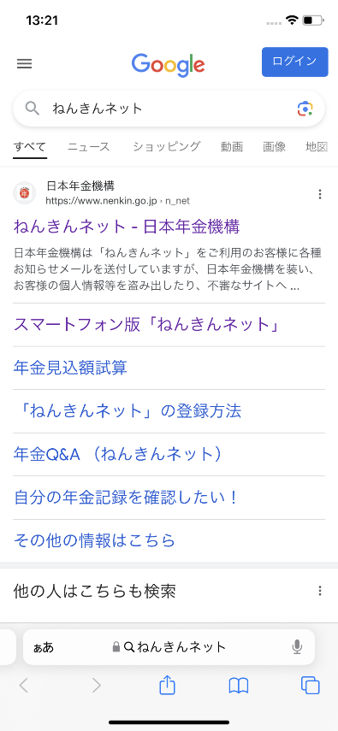
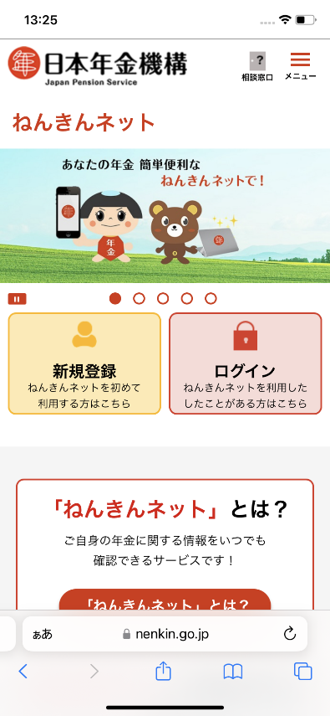
2-A
「ねんきんネット」の登録方法
iPhoneでねんきんネットを検索しましょう
❻「ねんきんネット」
を表示
❹
画面右下のボタン
「開く」を押す
❺
検索結果の中から
「ねんきんネット」を押す

Slide 12
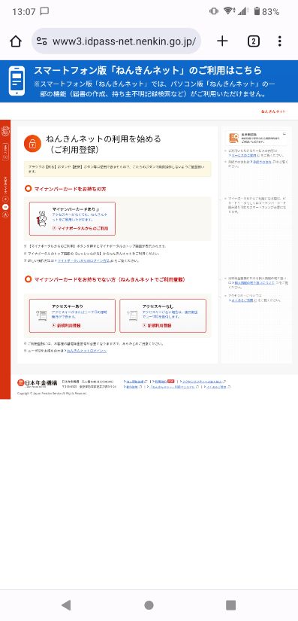
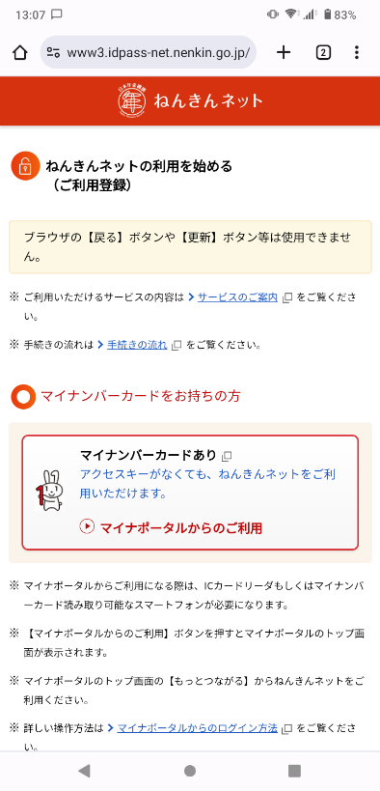
2-A
「ねんきんネット」の登録方法
「ねんきんネット」の利用登録をしましょう
（マイナンバーカードあり・マイナポータルから登録する場合）
❶「新規登録」を
押す
❷画面上部の
青い部分を押す
❸画面が表示さ
れる
❹マイナンバー
カードありを
押す

Slide 13
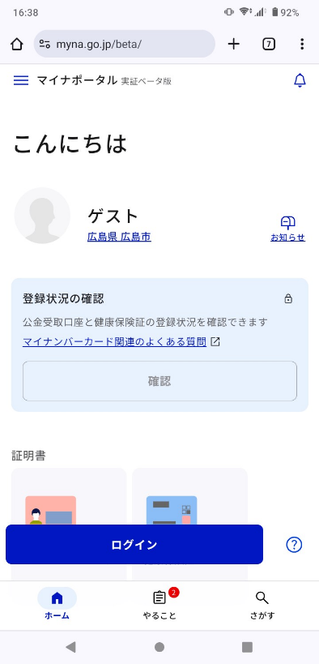
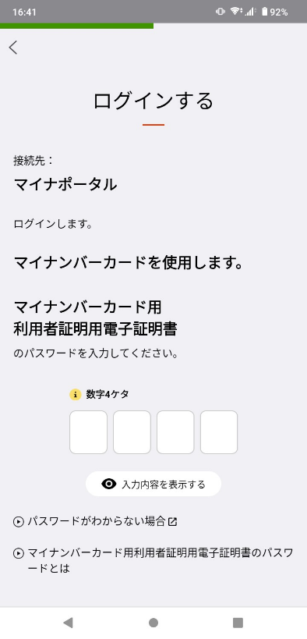
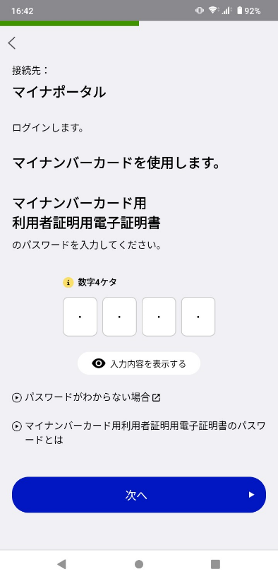
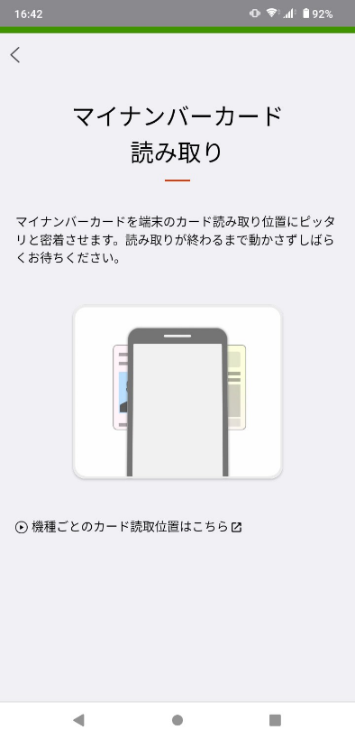
2-A
「ねんきんネット」の登録方法
「ねんきんネット」の利用登録をしましょう
（マイナンバーカードあり・マイナポータルから登録する場合）
❺マイナポータル
の画面で「ログイ
ン」を押す
❻マイナポータルの
数字4桁のパスワード
を入力する
➐「次へ」を押す
➑マイナンバーカードを後ろにかざす
➑
➐

Slide 14

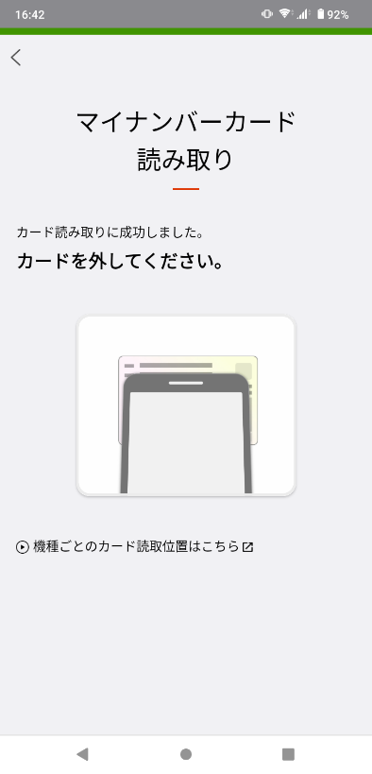
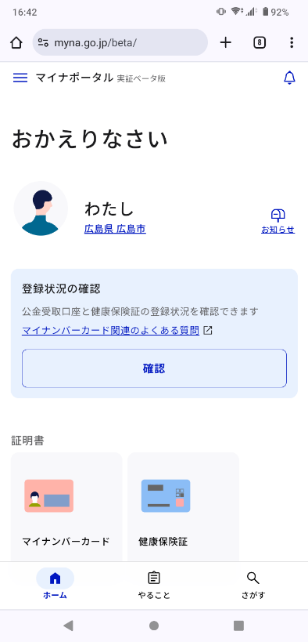
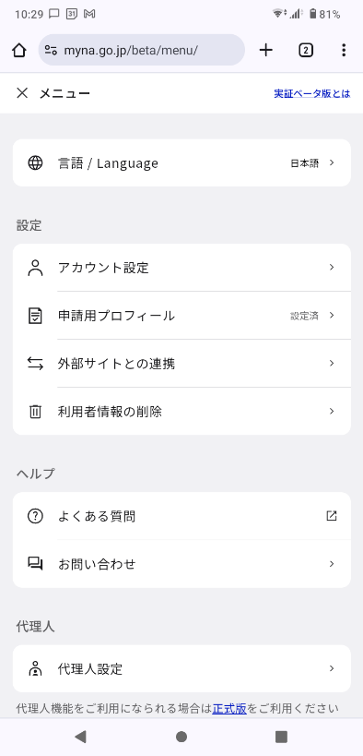
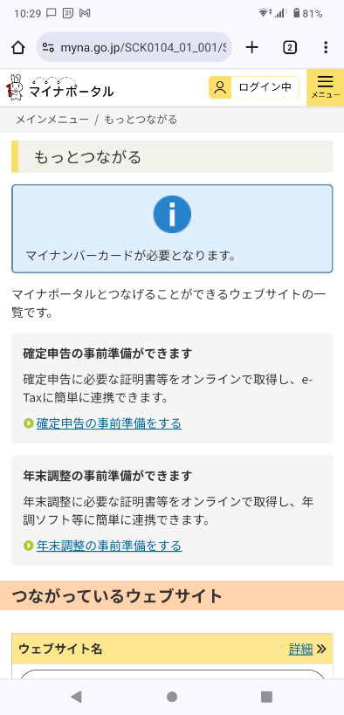
2-A
「ねんきんネット」の登録方法
「ねんきんネット」の利用登録をしましょう
（マイナンバーカードあり・マイナポータルから登録する場合）
❾読み取りが完了したら、カードを外す
❿左上の「 」を
押す
⓫外部サイトと
の連携を押す
⓬上にスクロー
ルをする
❿
⓫
⓬

Slide 15
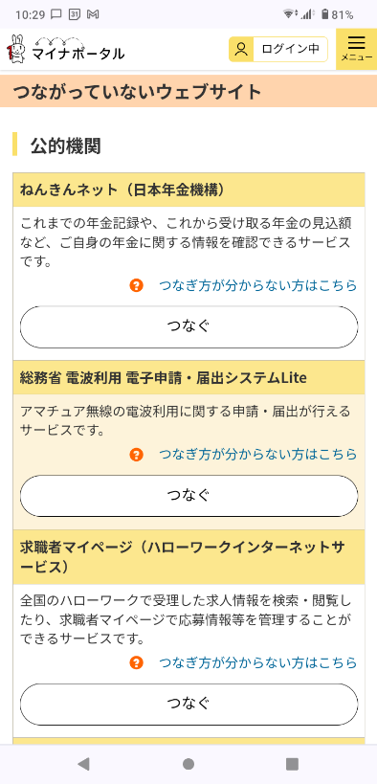
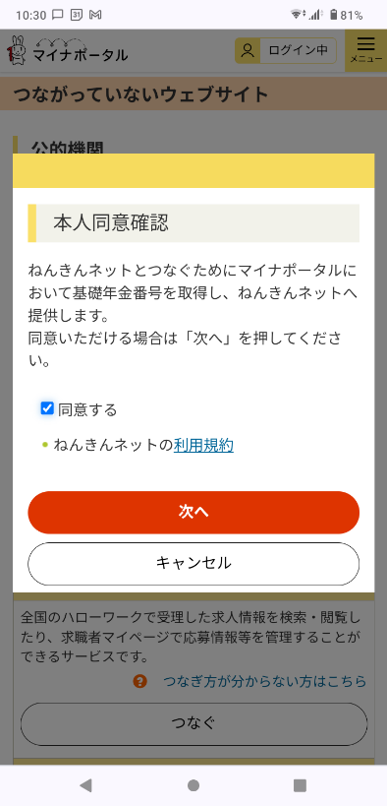
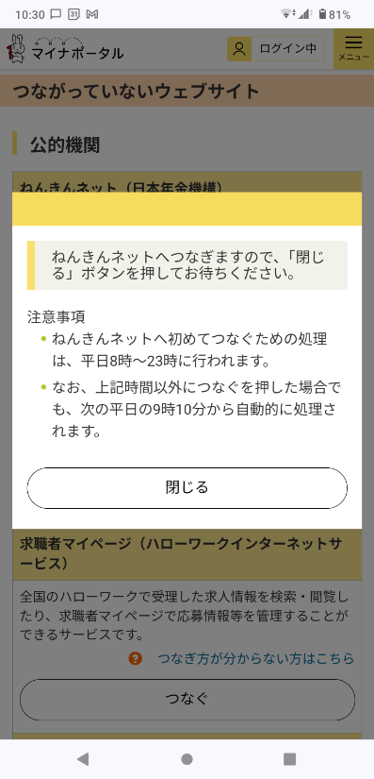
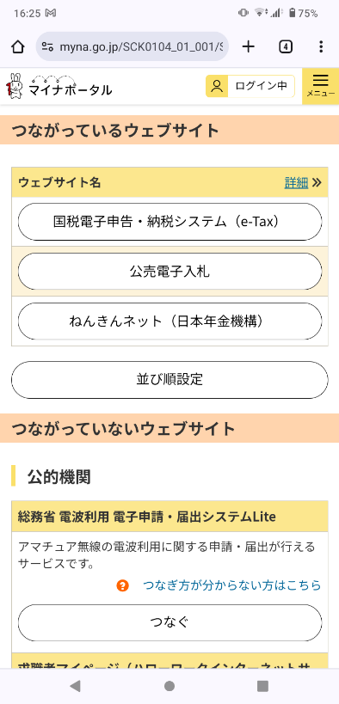
2-A
「ねんきんネット」の登録方法
「ねんきんネット」の利用登録をしましょう
（マイナンバーカードあり・マイナポータルから登録する場合）
⓭「ねんきんネット」の項目から「つなぐ」を押す
⓮利用規約を確認して同意するに「✓」を入れ「次へ」を押す
⓯「閉じる」を
押す
⓰つながっているウェ
ブサイトから「ねん
きんネット」を押す
⓰
⓮
⓯
⓭

Slide 16
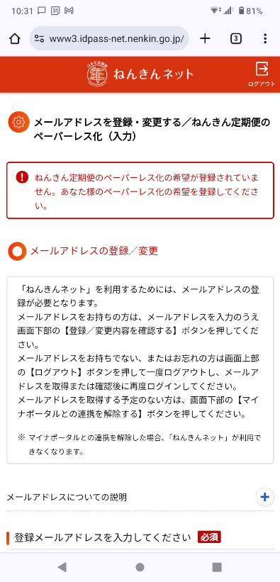
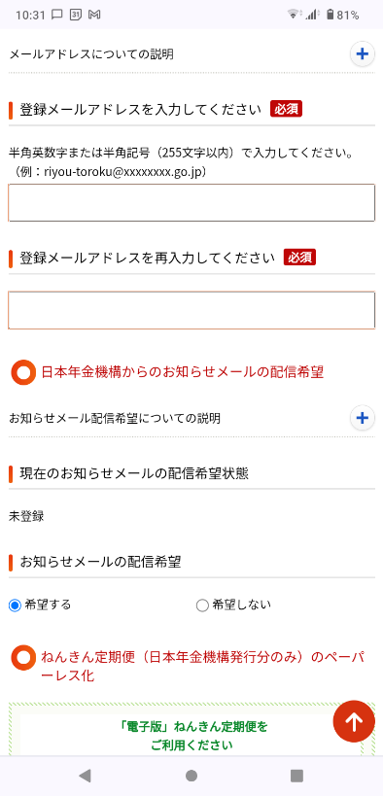
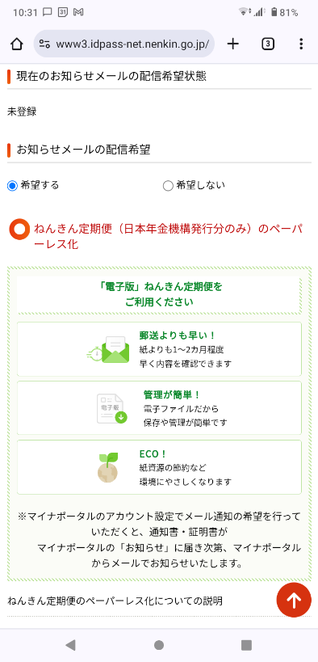
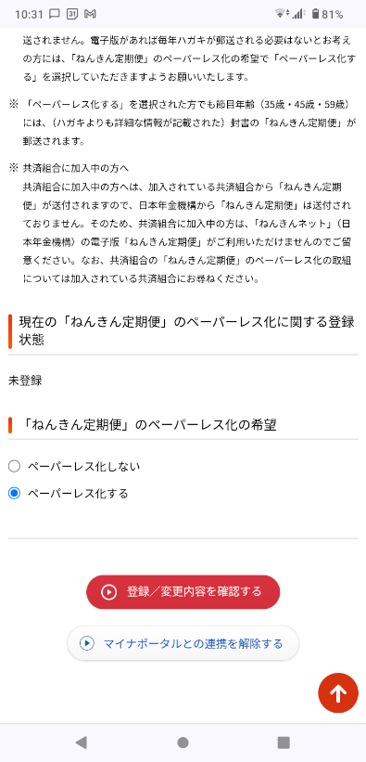
2-A
「ねんきんネット」の登録方法
「ねんきんネット」の利用登録をしましょう
（マイナンバーカードあり・マイナポータルから登録する場合）
⓳お知らせメールの配信希望を選択する
⓴「登録/変更内
容を確認する」
を押す
⓱上にスクロール
する
⓲メールアドレス
を入力する
⓱
⓲
⓳
⓴

Slide 17
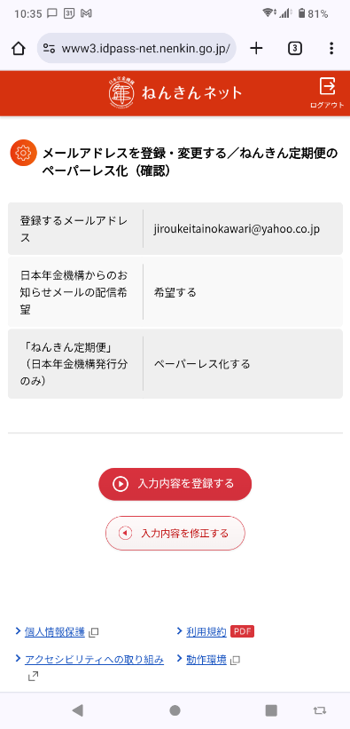
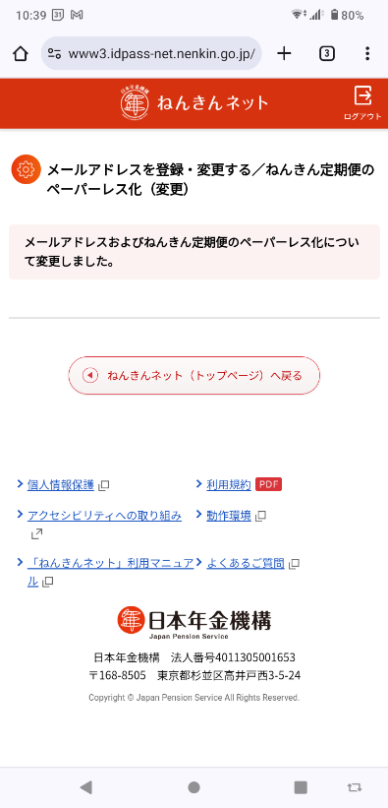
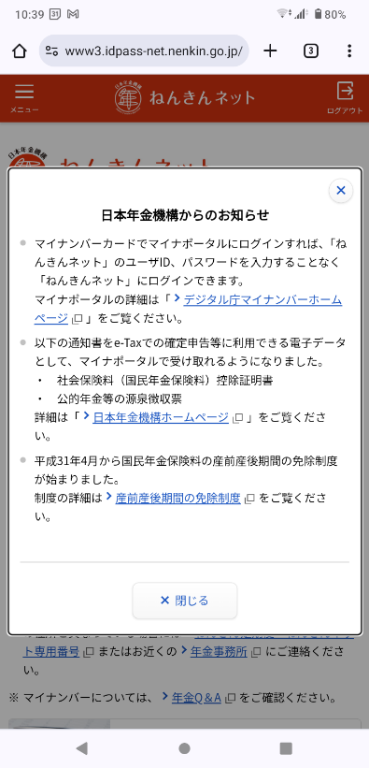
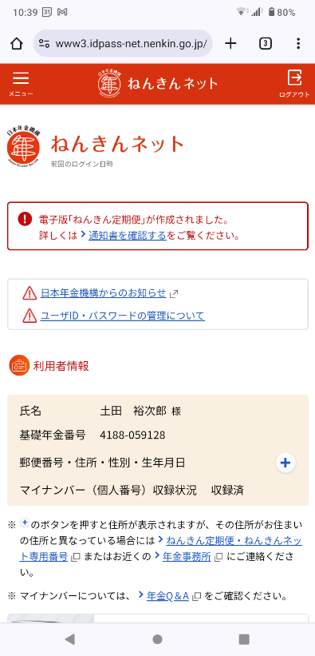
2-A
「ねんきんネット」の登録方法
「ねんきんネット」の利用登録をしましょう
（マイナンバーカードあり・マイナポータルから登録する場合）
「ねんきんネッ
ト（トップペー
ジ）へ戻る」を押す
「ねんきんネット」トップページが表示されれば完了
㉒
㉔
「入力内容を登
録する」を押す
「閉じる」を
押す
㉑
㉓
㉔
㉒
㉑
㉓

Slide 18
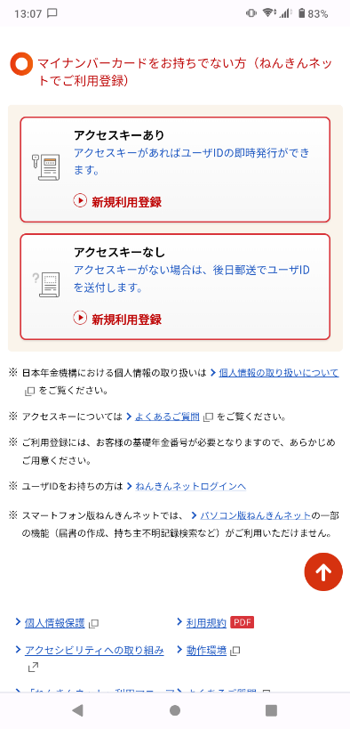
2-A
「ねんきんネット」の登録方法
「ねんきんネット」の利用登録をしましょう
（「ねんきんネット」から利用登録する場合・ユーザIDの取得）
❶「新規登録」を
押す
❷画面上部の
青い部分を押す
❹アクセスキーを持っている方は上を、持っていない方は下を押す
❸画面を上に
スクロールする

Slide 19
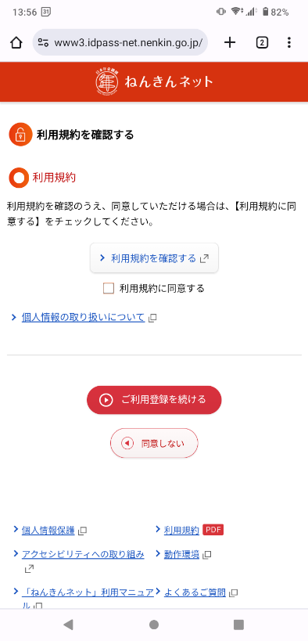
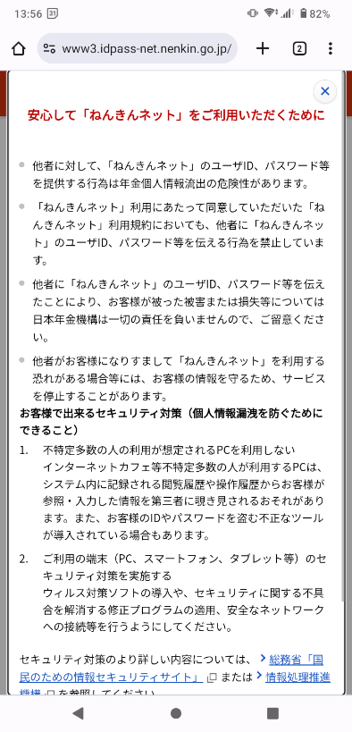
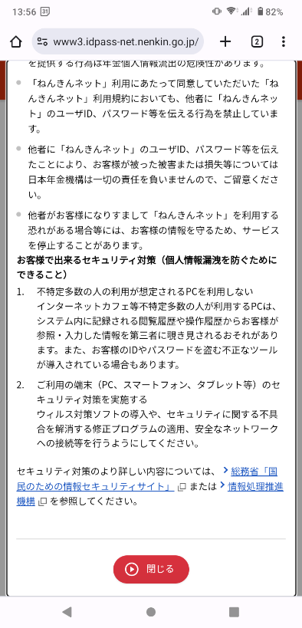
2-A
「ねんきんネット」の登録方法
「ねんきんネット」のユーザIDを取得しましょう
（アクセスキーを持っている場合・18ページ❹で上を押した場合）
❶利用規約を確認
して同意するに
「✓」を入れる
❷「ご利用登録を
続ける」を押す
❸画面を上に
スクロールする
❹「閉じる」を
押す

Slide 20
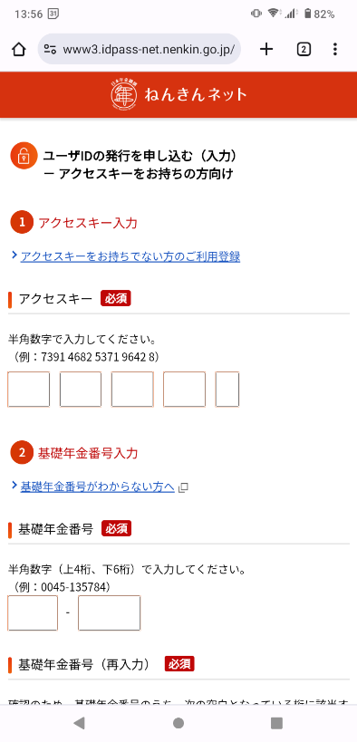
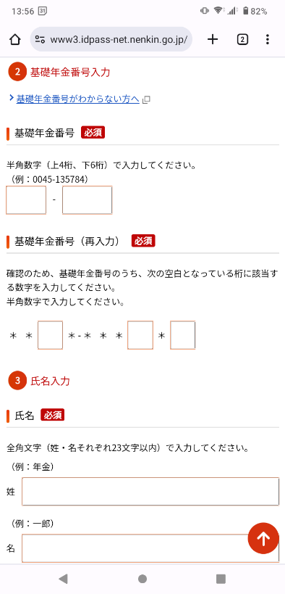
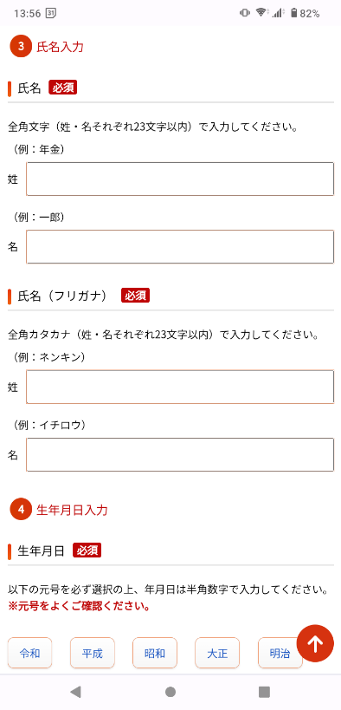
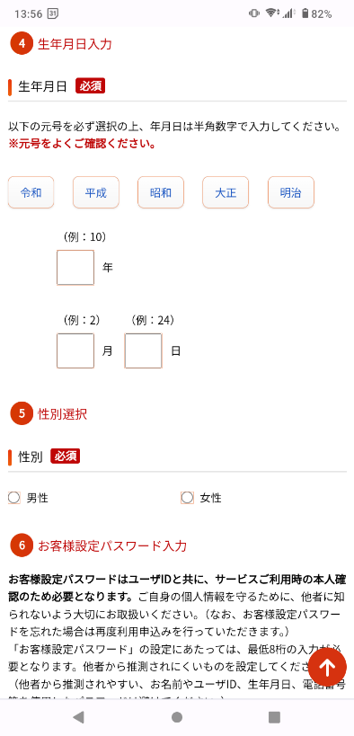
2-A
「ねんきんネット」の登録方法
「ねんきんネット」のユーザIDを取得しましょう
（アクセスキーを持っている場合・18ページ❹で上を押した場合）
➑生年月日を
入力し性別を
選択する
❺ご自身のアクセスキーを入力する
❻ご自身の基礎年金番号を入力する
➐氏名を入力
する
➐
➑

Slide 21
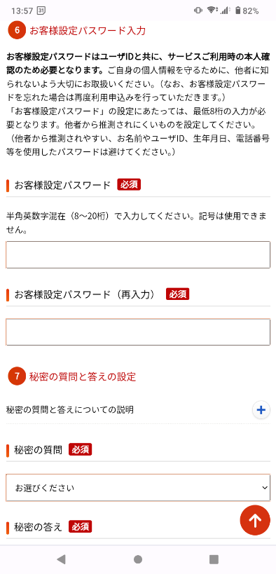
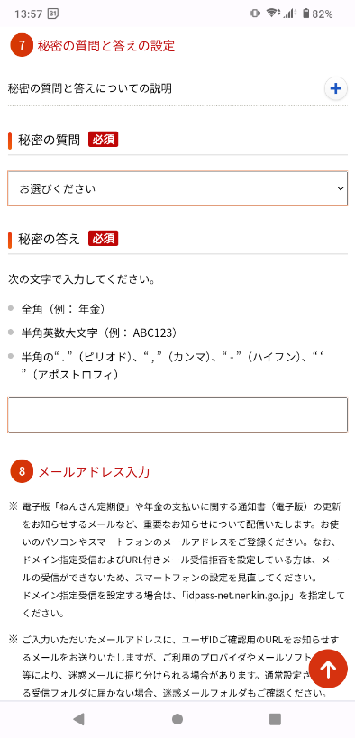
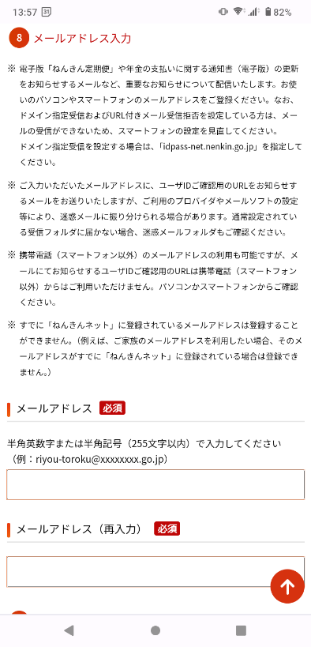
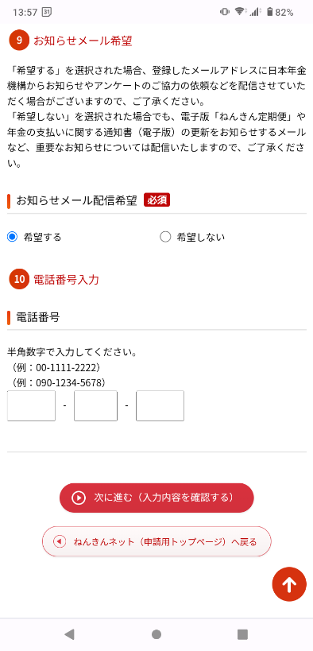
2-A
「ねんきんネット」の登録方法
「ねんきんネット」のユーザIDを取得しましょう
（アクセスキーを持っている場合・18ページ❹で上を押した場合）
❿「秘密の質問」を選択し、「秘密の答え」を入力する
⓬お知らせメー
ル配信希望を
選択する
❾パスワードを
決めて入力する
⓫メールアドレ
スを入力する
❾
❿
⓫
⓬

Slide 22
2-A
「ねんきんネット」の登録方法
「ねんきんネット」のユーザIDを取得しましょう
（アクセスキーを持っている場合・18ページ❹で上を押した場合）
⓮「次に進む（入力
内容を確認する）」
を押す
⓭電話番号を
入力する
⓭
ユーザID確認用メールが登録した
メールアドレス宛に送付されますので、ユーザIDを確認してログインしてください
⓮

Slide 23
2-A
「ねんきんネット」の登録方法
「ねんきんネット」のユーザIDを取得しましょう
（アクセスキーを持っていない場合・18ページ❹で下を押した場合）
❶利用規約を確認
して同意するに✓
を入れる
❷「ご利用登録を
続ける」を押す
❸画面を上に
スクロールする
❹「閉じる」を
押す

Slide 24
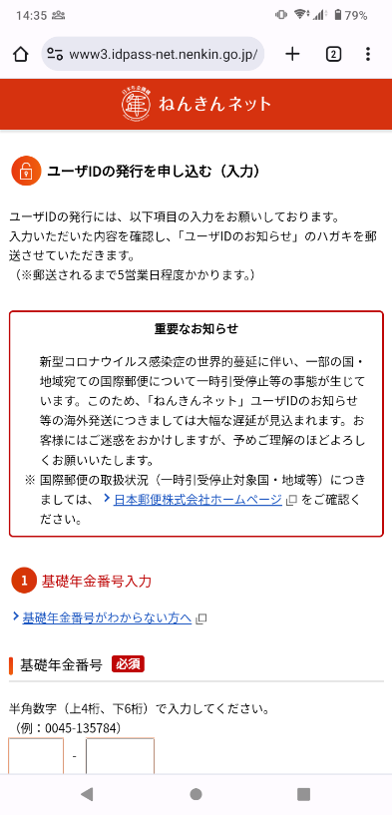
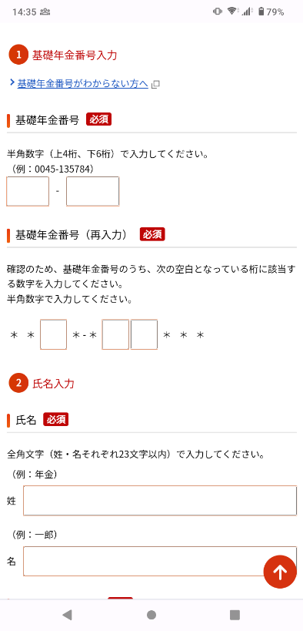
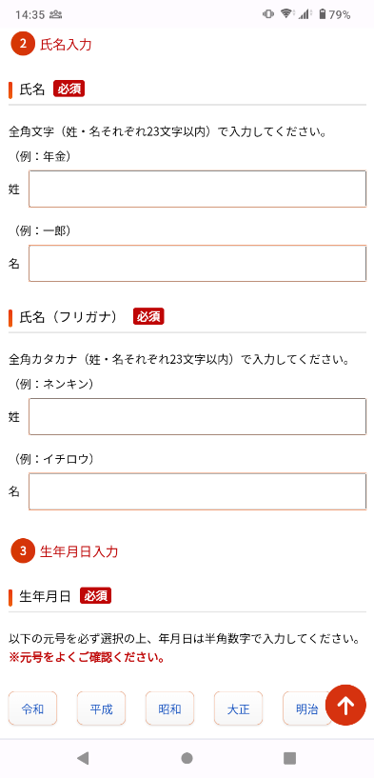

2-A
「ねんきんネット」の登録方法
「ねんきんネット」のユーザIDを取得しましょう
（アクセスキーを持っていない場合・18ページ❹で下を押した場合）
➑生年月日を
入力し性別を
選択する
❺上にスクロール
する
❻ご自身の基礎年金番号を入力する
➐氏名を入力する
❼
❽
❻
❺

Slide 25




2-A
「ねんきんネット」の登録方法
「ねんきんネット」のユーザIDを取得しましょう
（アクセスキーを持っていない場合・18ページ❹で下を押した場合）
⓫「秘密の質問」を
選択し、「秘密の
答え」を入力する
⓬メールアドレス
を入力する
❾郵便番号と住所
を入力します
❿パスワードを
決めて入力する
❾
⓬
➓
⓫

Slide 26


2-A
「ねんきんネット」の登録方法
「ねんきんネット」のユーザIDを取得しましょう
（アクセスキーを持っていない場合・18ページ❹で下を押した場合）
⓭メール配信設定を
選択し電話番号を
記入する
⓮「次に進む（入力内容を
確認する）」を押す
⓭
後日ユーザIDが郵送されます
そのユーザIDを使ってログインしてください
⓮

Slide 27


「ねんきんネット」のログイン方法
2-B
登録できた「ねんきんネット」に実際にログインしましょう
（マイナンバーカードあり・マイナポータルから登録した場合）
❶「ログイン」を
押す
❷画面上部の
青い部分を押す
❸「マイナポータルからログイン」を押す
❹マイナポータ
ルの画面で「ロ
グイン」を押す

Slide 28
「ねんきんネット」のログイン方法
2-B
登録できた「ねんきんネット」に実際にログインしましょう
（マイナンバーカードあり・マイナポータルから登録した場合）
➎つながっているウェブサイトから「ねんきんネット」を押す
❻「ねんきんネット」トップページが表示されれば完了
13P❻～14P⓬の手順と同様に操作します

Slide 29

「ねんきんネット」のログイン方法
2-B
登録できた「ねんきんネット」に実際にログインしましょう
（マイナンバーカードなし・「ねんきんネット」から登録した場合）
❹ユーザIDと
パスワードを入力し
ログインを押す
❶「ログイン」を
押す
❷画面上部の
青い部分を押す
❸上にスクロール
する

Slide 30


3
「ねんきんネット」を
活用してみよう

Slide 31


こんな時に「ねんきんネット」
3-A
ここからは実際に「ねんきんネット」を活用していきます。
どんな場面で「ねんきんネット」を使うと便利でしょうか。
❶自分の年金記録を確認したい！
→「ねんきんネット」ではパソコンやスマートフォンから、
24時間いつでも最新の年金記録を簡単に確認できます。
↓年金記録の表示の一例
国民年金保険料を納付していない期間や厚生年金保険の標準報酬月額に大幅な変更があるなど、特にご確認いただきたい年金記録がある月は、アイコンでわかりやすく表示！

Slide 32






こんな時に「ねんきんネット」
3-A
それでは、実際に年金記録を見てみましょう
❶「ねんきんネット」トップページで上にスクロールする
❷「年金記録を
確認する」を押す
❸「一覧で年金
記録を確認する」
を押す
❹年金記録が表
示されれば完了

Slide 33



こんな時に「ねんきんネット」
3-A
❷年金振込通知書などの様々な通知を
スマホやパソコンから確認したい！
→「ねんきんネット」では年金受給者の方を対象にしている「年金振込通知書」や、国民年金に加入している方を対象にしている「ねんきん定期便」などの各種通知書をご自身のスマートフォンやパソコンで見ることができます。
確認した各種通知書はPDFファイルにして保存、印刷が可能！
大切な通知をいつでも確認できて、紙で管理する必要もなくなる！

Slide 34


こんな時に「ねんきんネット」
3-A
それでは、実際に各種の通知を確認してみましょう
❶「ねんきんネット」トップページで上にスクロールする
❷「通知書を確認する」を押す
❸スクロールすると自分が現在確認できる通知が表示される
❹確認したい通知の「ダウンロード」を押す

Slide 35

こんな時に「ねんきんネット」
3-A
❸年金に関する届出をオンラインで行いたい！
→「ねんきんネット」を利用すると日本年金機構への届出をパソコンやスマートフォンからオンラインで行うことができます。
ご利用対象者
･･･マイナポータルから「ねんきんネット」を利用している方
電子申請が可能な届書
･･･公的年金等の受給者の扶養親族等申告書
（源泉徴収される際に、各種の控除（障害者控除や配偶者控除）を受けることを申告するための申告書）
※届出の電子申請には、マイナポータルからのログインが必要です。
ユーザIDを用いてねんきんネットからログインしている方は利用することが出来ません。

Slide 36


こんな時に「ねんきんネット」
3-A
それでは、電子申請の方法を確認してみましょう
（操作手順の確認のみで、実際に申請は行いません）
❸「作成する届
書を選択する」
を押す
❶上にスクロール
する
❷「届書を電子
申請する」を押す
❹「作成する」
を押す

Slide 37
よくあるご質問
3-B
問1. 「ねんきんネット」サービスはどのような人が対象者となりますか。
回答.被保険者および年金受給者(昭和61年4月1日前に年金受給権が発生した老齢年金を受けている方を除く)が対象になります。
なお、サービスにより対象者が異なる場合がありますので、それぞれのサービスについての設問も合わせてご覧ください。
問2. 「ねんきんネット」サービス全般のセキュリティに関する取り組みはどうなっていますか。
回答.本サービスでは、お客様に安心してご利用いただくため、インターネットを通じたサービスに伴うリスクに対し、様々な対策をとっております。
問3.年金加入記録はインターネット以外でも確認することができますか。
回答.全国の年金事務所で年金加入記録の交付を行っております。
問4.スマートフォンからパソコン用の「ねんきんネット」を利用することはできますか。
回答.スマートフォンからパソコン用の「ねんきんネット」を利用することは推奨していません。
※引用元「日本年金機構HP（https://www.nenkin.go.jp）」

Slide 38
問い合わせ先
3-C
「ねんきんネット」のお問い合わせ
チャットボット
日本年金機構ホームページに、「ねんきんネット」に関するよくあるお問い合わせに自動でお答えする「「ねんきんネット」相談チャット」を開設して、24時間いつでも対応しています。
電話
「ねんきん定期便」「ねんきんネット」に関するお問い合わせ
TEL：0570-058-555（ナビダイヤル）
050から始まる電話でおかけになる場合は、（東京）03-6700-1144（一般電話）
受付時間 | 月曜日 | 午前8時30分から午後7時00分
 | 火曜～金曜日 | 午前8時30分から午後5時15分
 | 第2土曜日 | 午前9時30分から午後4時00分
※月曜日が祝日の場合は、翌日以降の開所日初日に午後7時00分まで相談をお受けします。
※土曜日、日曜日、祝日（第2土曜日を除く）、12月29日から1月3日まではご利用いただけません。
※引用元「日本年金機構HP（https://www.nenkin.go.jp）」

